Slide 1

App for LearningWords
github.com/mr-SkyDev/App-for-LearningWords

Slide 2
Почему? А главное зачем?
Суть данного приложения – изучение слов языка с помощью всплывающих уведомлений.
Имплементировать - реализовывать какой-либо функционал в программе

Slide 3
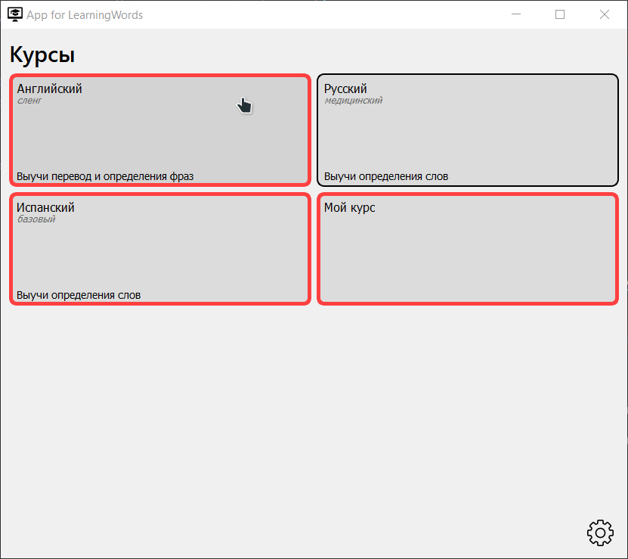
Главное окно
У курсов есть сложность
Имеется 4 курса:
3 встроенных и
1 пользовательский
Оранжевым цветом обозначаются выбранные курсы

Slide 4
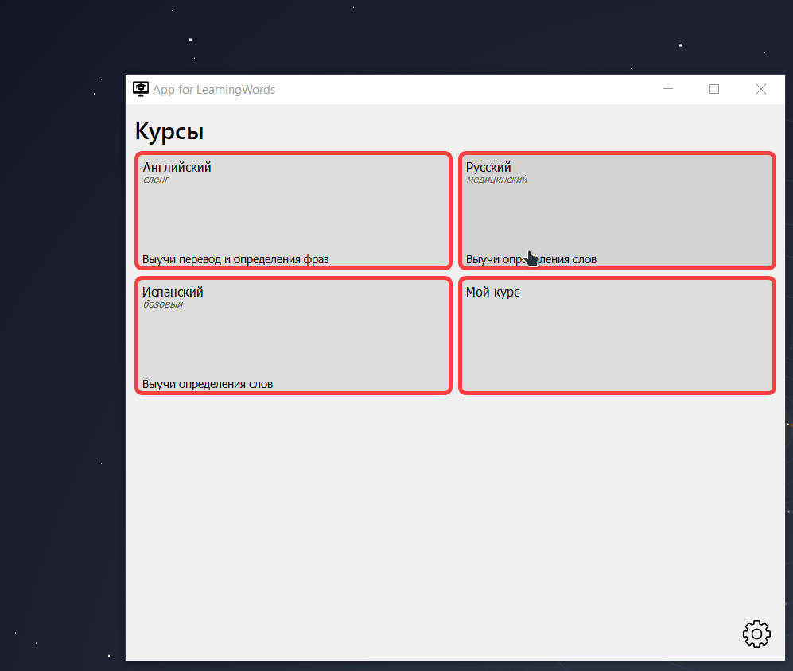
Просмотр курса
Открывается нажатием ПКМ по курсу
С помощью этого окна можно редактировать данные курса:
слова, их значения,
а также, включены ли они в программу обучения

Slide 5
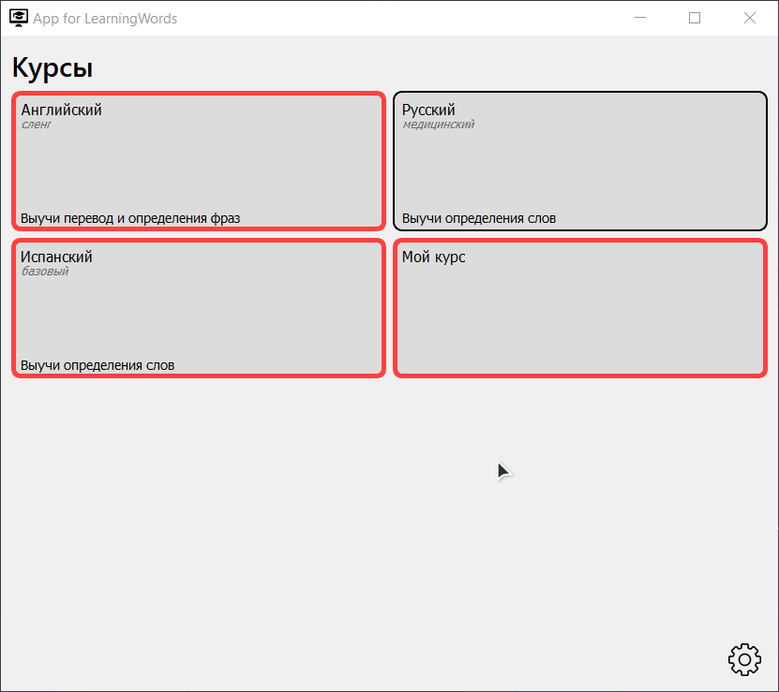
Окно настроек
Вызвать его можно из главного окна, нажатием на соответствующую иконку
Настроить там можно лишь частоту отправки уведомлений

Slide 6

Уведомления
Всплывают с промежутком определенного времени, которое указывалось в настройках
При нажатии на “Выучил”, слово будет удаляться из программы обучения

Slide 7

Спасибо за внимание
💙💙💙
За чебурашку можно и зачет поставить!!11!

